Slide 1




KHOA HỌC
NĂNG LƯỢNG ĐIỆN
(Tiết 2)

Slide 2


KHỞI ĐỘNG
- Bài hát: Cùng tiết kiệm điện bạn ơi

Slide 3
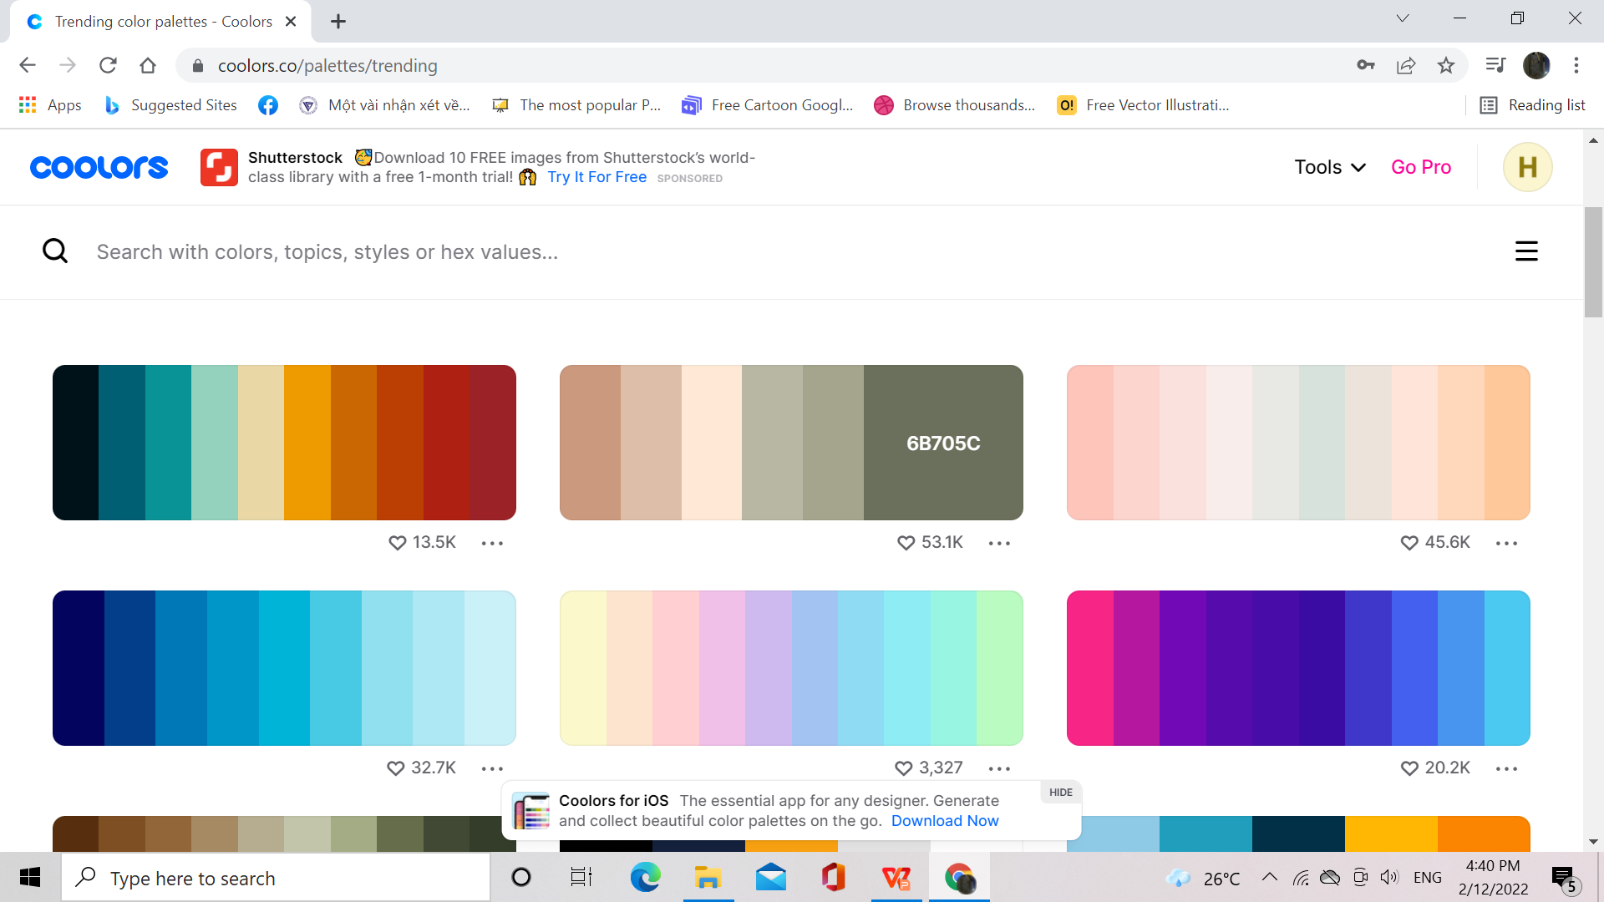

Trong hai cách lắp dưới đây, cách nào bóng đèn có thể sáng? Vì sao?

Slide 4
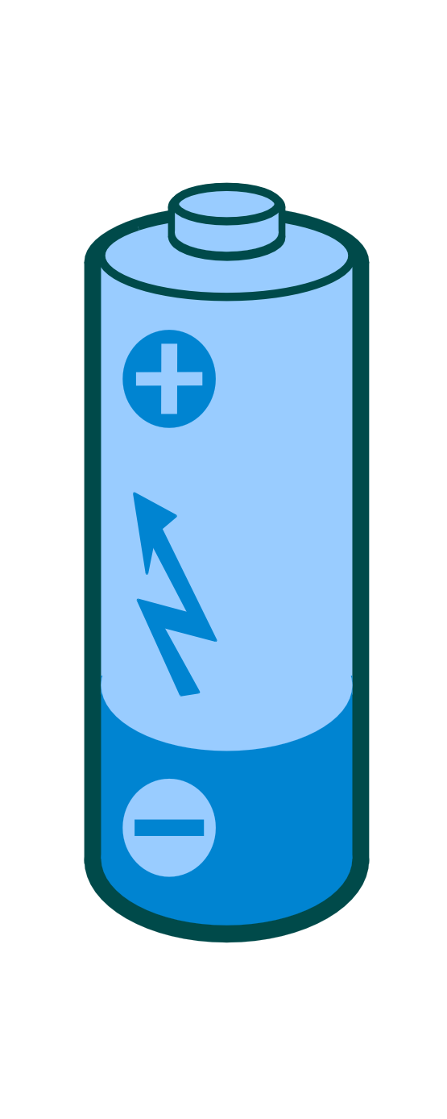



1
MẠCH KÍN -
SÁNG
2
MẠCH HỞ -
KHÔNG SÁNG

Slide 5
Đèn sáng nếu có dòng điện chạy qua một mạch kín từ cực dương của pin, qua bóng đèn đến cực âm của pin.

Slide 6
KHOA HỌC
NĂNG LƯỢNG ĐIỆN
(Tiết 2)

Slide 7
KHÁM PHÁ
VẬT DẪN ĐIỆN VÀ VẬT CÁCH ĐIỆN

Slide 8
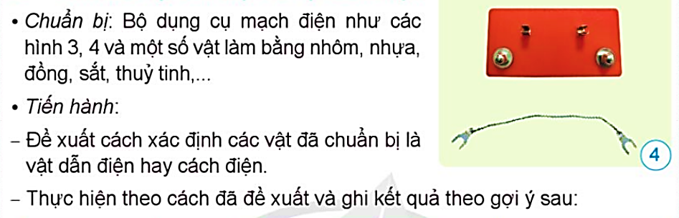
Hoạt động 1. Tìm hiểu vật dẫn điện và vật cách điện
Vật | Kết quả |  | Kết luận
 | Đèn sáng | Đèn không sáng

Slide 9
Vật liệu | Kết quả |  | Kết luận
 | Đèn sáng | Đèn không sáng
Nhựa |  | x | Không cho dòng điện chạy qua
Nhôm | x |  | Cho dòng điện chạy qua
Đồng | x |  | Cho dòng điện chạy qua
Sắt | x |  | Cho dòng điện chạy qua
Cao su |  | x | Không cho dòng điện chạy qua
Sứ |  | x | Không cho dòng điện chạy qua
Thủy tinh |  | x | Không cho dòng điện chạy qua

Slide 10
Đồng, nhựa, cao su, sắt, thủy tinh, nhôm, gỗ khô, bìa, sứ.
- Trong các vật trên thì vật nào là dẫn điện, vật nào là cách điện?
Vật dẫn điện
Vật cách điện
nhựa
đồng
cao su
sắt
thủy tinh
nhôm
gỗ khô
bìa
sứ

Slide 11
+ Các vật cho dòng điện chạy qua gọi là gì ?
Vật dẫn điện
+ Các vật không cho dòng điện chạy qua gọi là gì ?
Vật cách điện
- Các vật cho dòng điện chạy qua gọi là vật dẫn điện - Các vật không cho dòng điện chạy qua gọi là vật cách điện.

Slide 12
THỰC HÀNH, LUYỆN TẬP

Slide 13
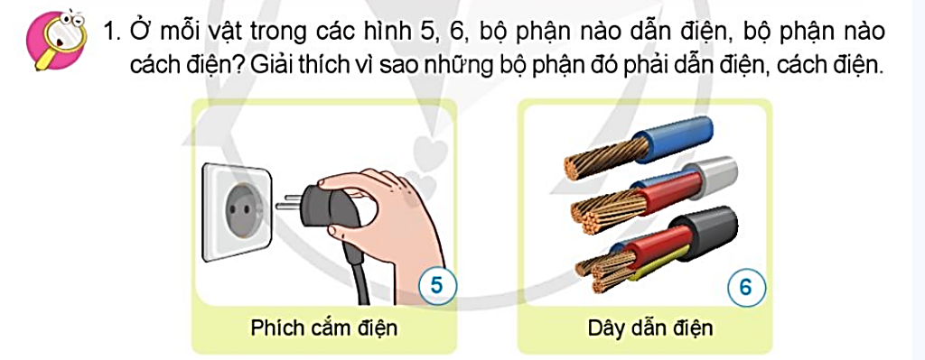
Hoạt động 2. Tìm hiểu ứng dụng vật dẫn điện và vật cách điện
Hình 5: Hai chân cắm dẫn điện để điện có thể từ ổ điện truyền tải tới thiết bị điện. Tay cầm và vỏ bọc dây dẫn cách điện để tránh bị điện giật.
Hình 6: Lõi dây dẫn điện; vỏ bọc dây cách điện để tránh bị điện giật và tránh chập điện.

Slide 14
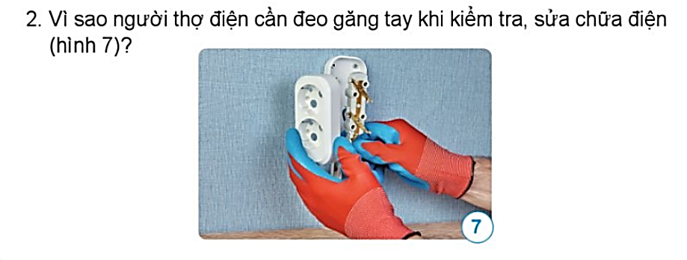
Người thợ điện cần đeo găng tay cách điện khi kiểm tra, sửa chữa điện để tránh bị điện giật.

Slide 15
Quan sát chuột máy tính không dây và trả lời các câu hỏi sau:
- Hai đầu nối pin làm bằng vật dẫn điện hay vật cách điện? Vì sao?
- Theo em, khi lắp pin vào hộp đựng pin cần lưu ý điều gì?

Slide 16
- Hai đầu nối pin làm bằng vật dẫn điện để điện từ pin có thể cung cấp cho các thiết bị điện ở trong đồ vật.
- Lắp pin vào hộp đựng pin cần lưu ý lắp đúng cực của pin, pin còn sử dụng được để dụng cụ hoạt động được và để tránh làm hỏng các dụng cụ điện.

Slide 17
VẬN DỤNG
Ai nhanh? Ai đúng?

Slide 18
Ai nhanh- Ai đúng!
Ghi lại chữ cái trước câu trả lời đúng nhất:
+ Những vật nào cho dòng điện chạy qua ?
A. đồng, cao su, sắt
B. thủy tinh, sứ, nhôm
C. đồng, nhôm, sắt
D. Cả 3 ý trên đều đúng

Slide 19
Ai nhanh- Ai đúng!
Ghi lại chữ cái trước câu trả lời đúng nhất:
+ Những vật nào cho dòng điện chạy qua ?
A. đồng, cao su, sắt
B. thủy tinh, sứ, nhôm
C. đồng, nhôm, sắt
D. Cả 3 ý trên đều đúng

Slide 20
Ai nhanh- Ai đúng!
Ghi lại chữ cái trước câu trả lời đúng nhất:
+ Các vật có dòng điện đi qua gọi là gì ?
A. Vật cách điện
B. Vật dẫn điện
C. cả hai ý trên đều đúng

